Slide 1
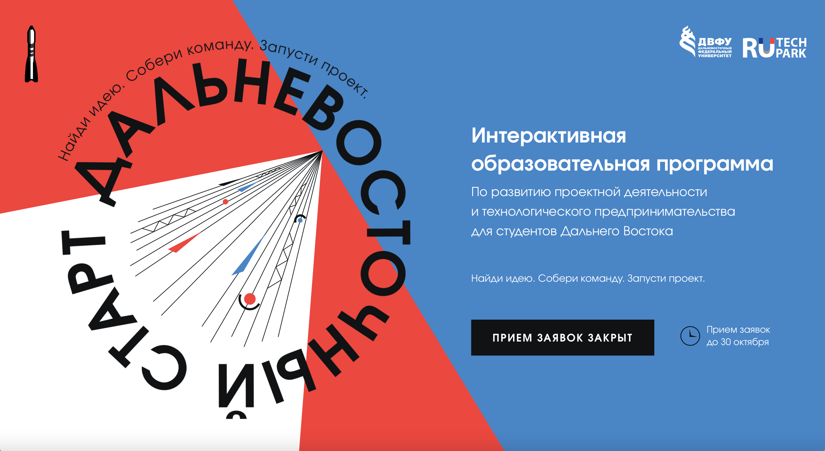
Шаблон презентации проекта
Wrap the gift!
Презентация проекта
Demo Day

Slide 2


Проект Wrap the gift!
Это игра в жанре hyper casual.
В ней игроку предстоит заниматься увлекательной упаковкой подарков
Notes:
Это match-3 игра с конструктором уровней.
Мы дадим игрокам инструмент для создания собственных уровней, позволим им регулировать кривую сложности, дадим им свободу играть так, как хотят они, дадим возможность творить и самое главное делиться своим творчеством
Полезные материалы:
https://vc.ru/flood/7580-moreynis-part3
https://vc.ru/growth/118021-kak-sdelat-pervuyu-versiyu-novogo-produkta-poshagovyy-plan
https://drive.google.com/drive/folders/1RU3-g74dW4tst2HCoqg7aShy4AUpDGug?usp=sharing
https://coreapp.ai/app/player/resume/5fc20fc1c1d0e24b3f67e0cd – видео из онлайн-курса по Большой Идее

Slide 3
Поле проблем
Наша игра не стремится решать какие-либо глобальные проблемы. Она лишь предоставляет игрокам способ весело провести время без его траты на обучение механикам игры.
Notes:
односторонние отношения между разработчиком и игроками: разработчик создаёт уровни, а игрок играет, максимум, что может игрок это оставить отзыв в магазине, но рискует при этом остаться проигнорированным, потому что разработчик преследует свою цель, а именно заработать
Игнорируемый пласт игроков: есть ненулевой пласт игроков, у которых есть идеи, и которые хотят воплотить их в жизнь, но у них просто нет такой площадки, а разработка своей match-3 для них может быть слишком комплексна и просто невозможна
Собственный опыт: когда искал такие игры чтобы потренироваться — ничего не нашёл
Опыт общения с игроками: в общении с другими игроками часто слышал, что у них были идеи по улучшению механик и уровней, но у них не было никакой
Полезные материалы:
https://vc.ru/services/78850-problemetr-shablon-dlya-ocenki-perspektiv-proekta
https://vc.ru/marketing/92027-mechta-potrebnost-problema-bol-za-chto-klient-gotov-platit
https://drive.google.com/drive/folders/1RU3-g74dW4tst2HCoqg7aShy4AUpDGug?usp=sharing
Видео из курса про продукт и проблему: https://coreapp.ai/app/player/resume/5fc20f8e57873c42c0427b15 – видео из онлайн-курса по Продукту

Slide 4
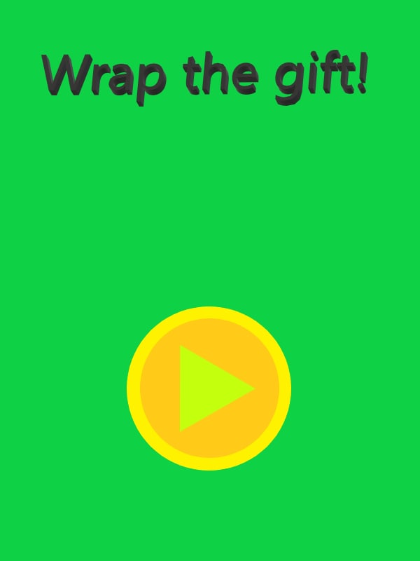
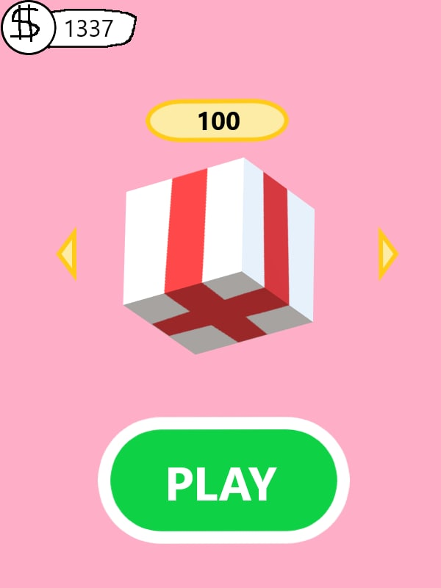
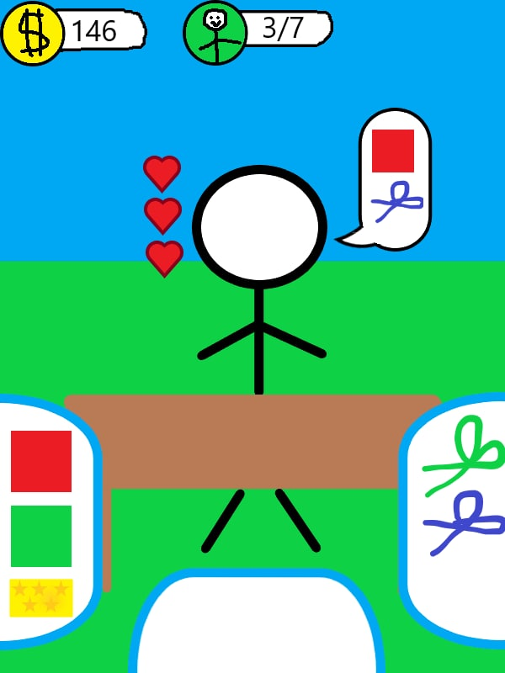
MVP
Механики
Упаковка подарков
Выбор уровней
Наброски внутриигрового интерфейса
Notes:
Середина Q2 — выход в soft-launch в Google Play (и возможно в App Store). На старте планируется реализовать базовые механики в match-3, галерею уровней и конструктор уровней
Полезные материалы:
https://vc.ru/marketing/140588-kak-razvit-startap-s-nulya-neskolko-krutyh-idey-mvp
https://vc.ru/design/102448-dizayn-mvp-etapy-instrumenty-rezultaty

Slide 5
Образ потенциального клиента
Игра предназначена для широкого круга пользователей, независимо от их пола, возраста и круга интересов
Notes:
Полезные материалы:
По одной из гипотез наши пользователи разделятся на две основные группы, это игроки и художники: первые будут в основном только играть в match-3 уровни и разве что один раз попробуют что-то создать сами, вторые же наоборот придут в игру именно ради создания своих уровней, выражения своих творческих идей
https://vc.ru/marketing/73626-sostavlyaem-portrety-celevoy-auditorii-bystro-i-bezboleznenno
https://vc.ru/marketing/156147-kak-sostavit-portret-klienta-celevoy-auditorii-instrukciya-s-primerami
https://coreapp.ai/app/player/resume/5fc2112b7cfbe744ae209a6e
https://docs.google.com/presentation/d/1mspf8uJQQrhXX4ijzvK4CXWg6y92Kk6S/edit?usp=drive_web&ouid=109170497447583859709&rtpof=true
Не забывайте использовать CJM, которую вы делали в домашнем задании.

Slide 6
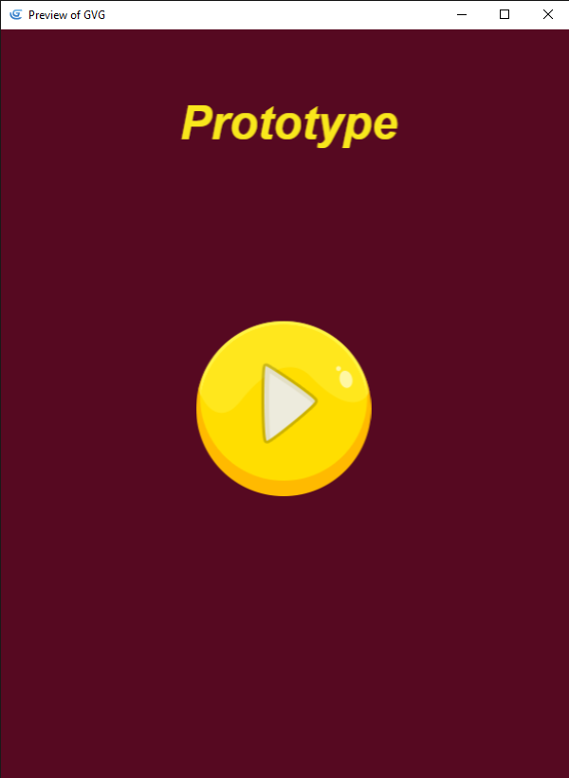
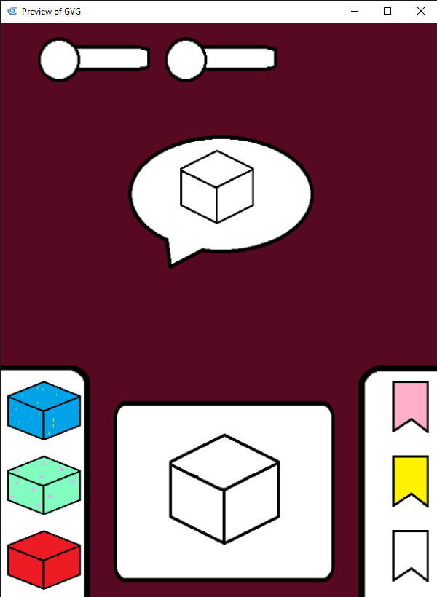
Ценностное предложение
Игра предлагает простой геймплей, состоящий из общеизвестных механик, не требующих обучения или богатого игрового опыта.
Мокапы интерфейса, созданные с помощью nocode инструмента GDevelop
Notes:
Полезные материалы:
https://drive.google.com/file/d/1CgAj9tBd2wG8ppIKZNsoj2epcy0f9Iqw/view?usp=sharing – шаблон для описания ценностного предложения
https://vc.ru/marketing/178634-kak-sozdat-cennostnoe-predlozhenie-v-b2b-i-privlech-pokupateley-principy-metody-instrumenty
https://drive.google.com/file/d/1mAFkw0BeJEgFzgqaZUnt-1JKtvbrq4_a/view?usp=sharing
https://drive.google.com/drive/u/1/folders/1RU3-g74dW4tst2HCoqg7aShy4AUpDGug - лекция и презентация с нашего акселератора о ценностном предложении.

Slide 7
Рынок
2.5 млрд чел.
1 млрд чел.
Общемировой рынок мобильных игр вырос в 2020 году до размера 2,5 млрд человек. Порядка 1 млрд из них играет в гиперказуальные игры, в том числе 66 млн человек в России.
Помимо этого в 2020 году выручка на российском рынке мобильных игр достигла 1,2 млрд долларов, что делает его одним из самых быстрорастущих в мире.
66 млн чел.
Notes:
Полезные материалы:
https://vc.ru/marketing/90962-custdev-kak-ne-nastupit-na-grabli
https://vc.ru/life/82333-custdev-instrukciya-po-primeneniyu
https://vc.ru/growth/33082-customer-development-50-voprosov-dlya-intervyu

Slide 8
Бизнес-модель
Распространение:
Таргетированная реклама в приложениях и социальных сетях
Рекомендации
Пути получения выручки:
Транзакции
Реклама
8/17

Slide 9
Монетизация
Игра — условно-бесплатная
9/17
Notes:
Через «художников» Продажа наборов игровых механик и инструментов для редактора уровней
Через «игроков» Продажа бустеров для прохождения уровней
Реклама – опциональная реклама внутри игры (за её просмотр выдаются награды)

Slide 10
Игровые механики Wrap the gift!
Выбрать бумагу, бантик и тд
Упаковать подарок
Отдать подарок npc
Набрать очки
Кор механика
Действие
Результат
Действие
Цель
Приносит удовольствие
10/17

Slide 11
Игровые механики Wrap the gift!
Улучшить упаковку (открыть новые виды)
Получить награду за задание
Сыграть уровень
Получить валюту
Мета механика
Действие/цель
Результат
Цель
Действие
Приносит удовольствие
11/17

Slide 12
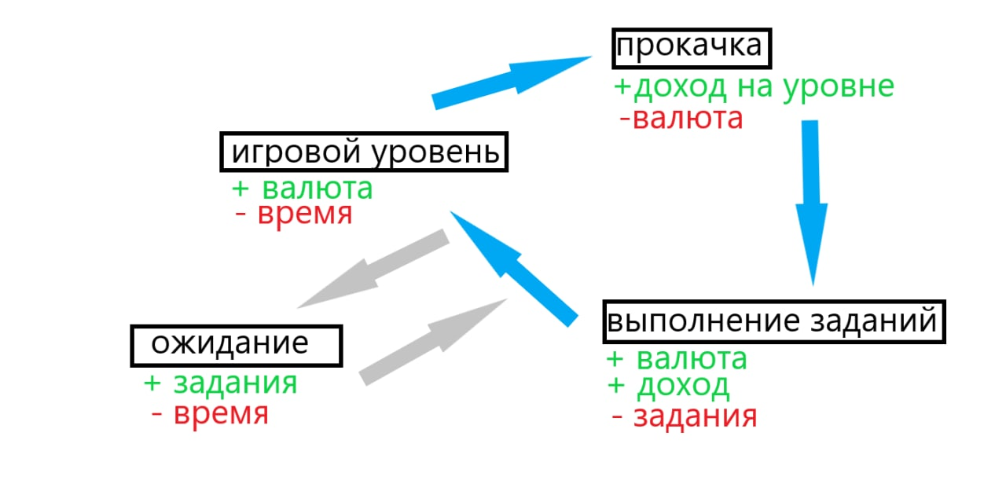
Удержание и мотивация пользователей
Игровые цели:
Ежедневные (простые) — требуют 1-3 игровые сессии в день на выполнение; маленькие и быстрые награды
Еженедельные (сложные) — требуют 10-20 игровых сессий в неделю на выполнение; большие награды
Сценарий взаимодействия с игрой
12/17
Notes:
Для удержания и мотивации группы пользователей «игроки» используются следующие режимы
Свободная игра — игрок выбирает уровень сложности и игра даёт ему подходящий уровень
Марафон — игроку даётся несколько жизней и он должен пройти столько уровней, сколько успеет
Поединок — несколько игроков одновременно играют в подбираемые игрой уровни до первого своего поражения, последний оставшийся игрок получает рейтинг и призы
Для удержания и мотивации группы пользователей «художники» используются таблицы самых сложных и популярных уровней
По итогам недели самые популярные авторы получают рейтинг и призы

Slide 13
Дорожная карта 2021
Этап 1
01.03-14.03
Концепт
Этап 2
15.03-24.03
Создание мокапа
Этап 3
25.03-11.04
Разработка прототипа
Этап 4
12.04-02.05
Этап 5
Май
Доработка проекта
Soft-launch
13/17

Slide 14
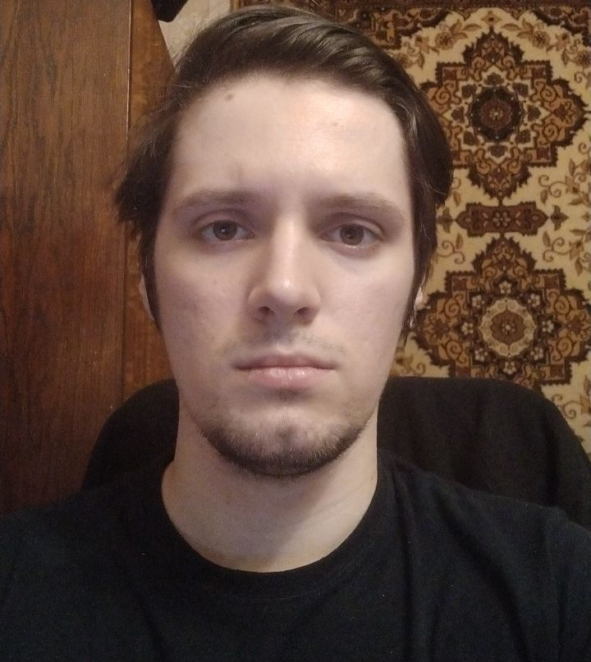
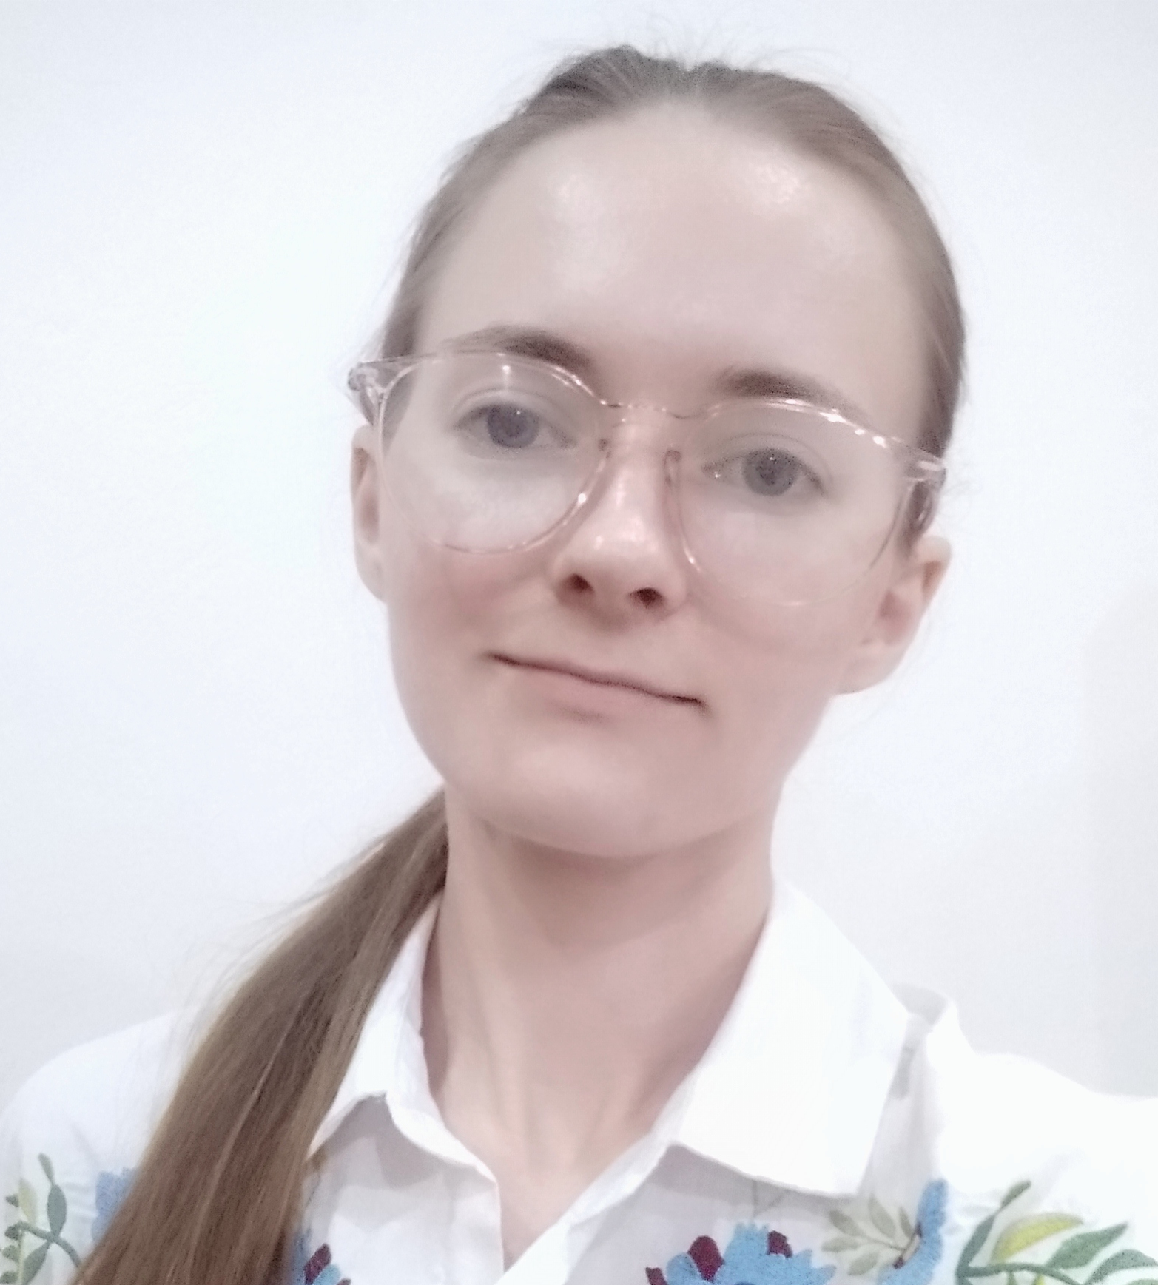
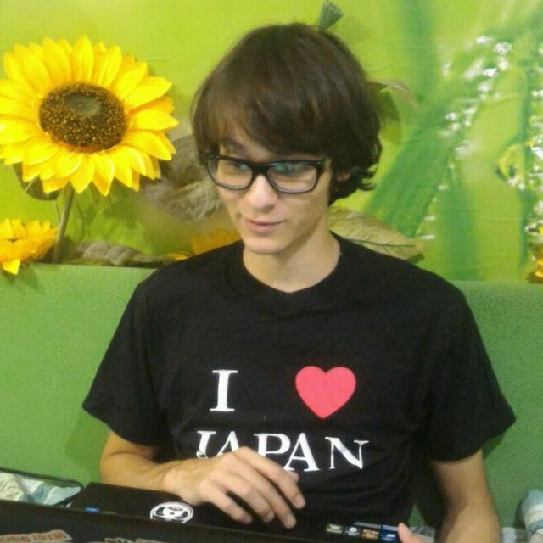
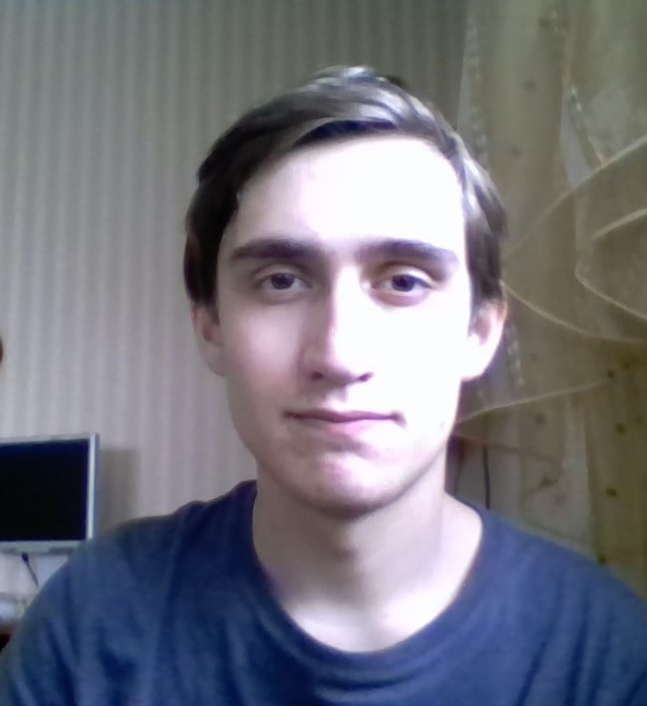

Команда проекта
Глушков Владимир
Заборцева Дарья
Пальчевский Виталий
Подчувалов Антон
Потоцкая Анастасия
Автор идеи, лид проекта
Программист-геймдизайнер
Backend-программист
Программист-тестировщик
Программист
Контакты:
Email: gvovak@gmail.com
Сайт: https://github.com/orgs/KappaTych
14/17

Slide 15
Спасибо за внимание!
15/17
Notes:
Для удержания и мотивации группы пользователей «игроки» используются следующие режимы
Свободная игра — игрок выбирает уровень сложности и игра даёт ему подходящий уровень
Марафон — игроку даётся несколько жизней и он должен пройти столько уровней, сколько успеет
Поединок — несколько игроков одновременно играют в подбираемые игрой уровни до первого своего поражения, последний оставшийся игрок получает рейтинг и призы
Для удержания и мотивации группы пользователей «художники» используются таблицы самых сложных и популярных уровней
По итогам недели самые популярные авторы получают рейтинг и призы

Slide 16
Гипотезы
TODO придумать или забить
Notes:
Полезные материалы:
https://vc.ru/marketing/57710-7-gipotez-ot-proverki-kotoryh-zavisit-uspeh-novogo-produkta
https://vc.ru/flood/8728-hadi-growth
https://vc.ru/services/137247-mvp-sprint-kak-bystraya-proverka-gipotez-pomogla-nam-pereizobresti-biznes

Slide 17
Конкуренты
Свойство | Wrap the gift! (MVP) | Wrap the gift! | ??? | ??? | ???
17/17
Notes:
Полезные материалы:
https://drive.google.com/file/d/1pB7sKMlW4POsYuRNsGiMKx5Ud2c1rjsH/view?usp=sharing
https://vc.ru/flood/7706-moreynis-part5
https://vc.ru/marketing/85032-kak-provesti-analiz-konkurentov-v-onlayne-na-primere-gotovyh-otchetov-dlya-rynka-diy-egrocery-fashion-i-elektroniki
https://coreapp.ai/app/player/lesson/5f743372a93260a6e805e483/1 - конкуренты
https://coreapp.ai/app/player/lesson/5f743395a93260a6e805e4a5/1 - рынки

Slide 18
Опрос целевой аудитории
TODO его не будет, потому что
Notes:
Полезные материалы:
https://vc.ru/marketing/90962-custdev-kak-ne-nastupit-na-grabli
https://vc.ru/life/82333-custdev-instrukciya-po-primeneniyu
https://vc.ru/growth/33082-customer-development-50-voprosov-dlya-intervyu

